Slide 1
Sistem pakar
Alfajri Hulvi, S.T.
Bangka Techno Hub (Bithub)

Slide 2
OUTCOMES
Memahamai apa itu Aritificial Intelligence (AI).
Memahami apa itu sistem pakar dan cara kerjanya.
Memahami algoritma sistem pakar dan cara kerjanya.
Membuat produk sederhana terkait sistem pakar.

Slide 3
Apa itu ARTIFICIAL INTELLIGENCE?

Slide 4
ARTIFICIAL INTELLIGENCE
Artificial Intelligence (AI) adalah teknologi yang dirancang untuk meniru kemampuan kecerdasan manusia dalam memecahkan masalah.

Slide 5
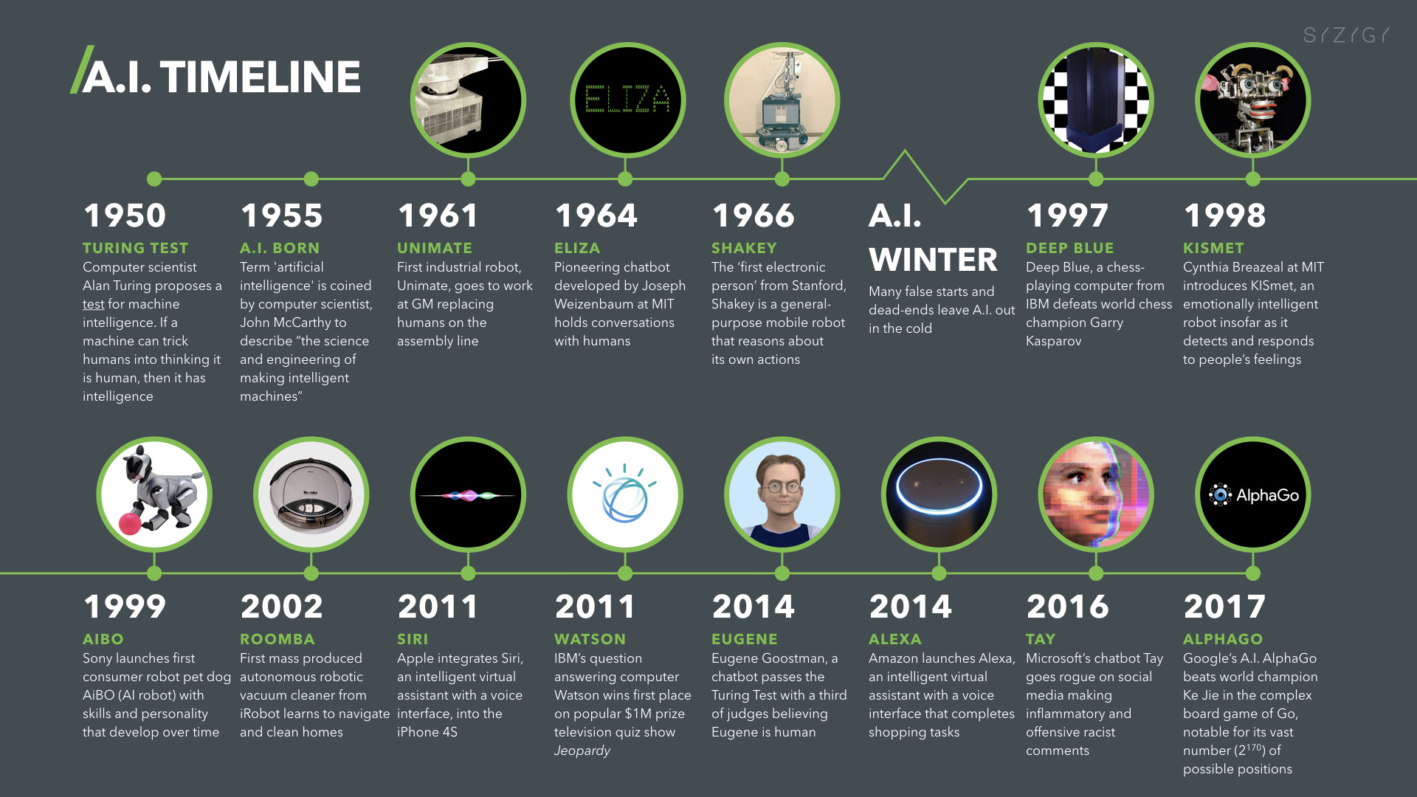
history OF ARTIFICIAL INTELLIGENCE

Slide 6
Base Skill of ai Engineer
Math
Technical
Statistics

Slide 7
Apa itu sistem pakar?

Slide 8

Suatu program komputer yang mengandung pengetahuan dari satu atau lebih pakar manusia mengenai suatu bidang spesifik.

Slide 9
Pada sistem pakar digunakan representasi pengetahuan berupa RULE (IF.. THEN), sehingga suatu sistem pakar merupakan kumpulan dari beberapa RULE.

Slide 10
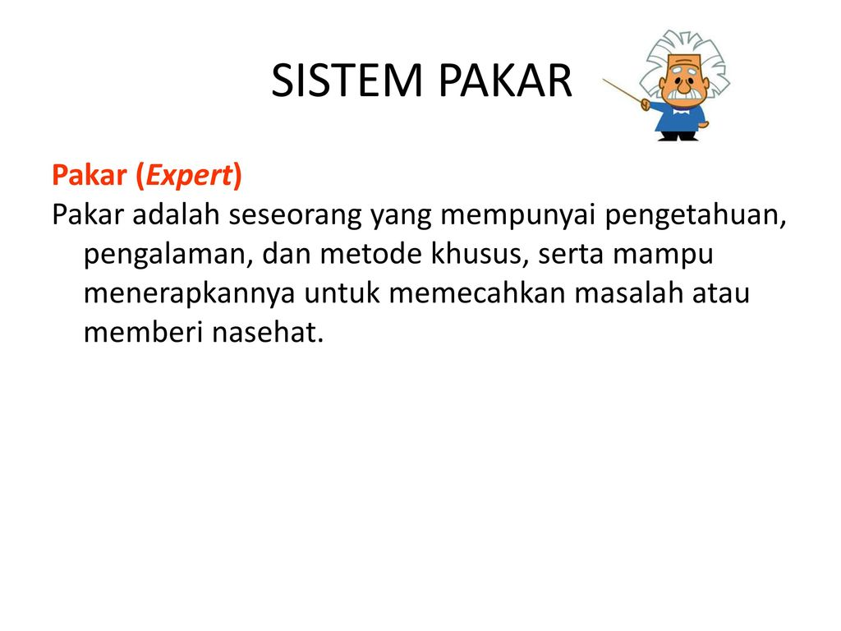

Slide 11
Sejarah sistem pakar
- Sistem pakar pertama kali dikembangkan oleh komunitas AI pada pertengahan tahun 1950an.
- Herbert Simon (ilmuan politik dan ekonomi) dan Allen Newell (ilmuwan computer), meneliti bagaimana manusia memecahkan masalah. Mereka tertarik untuk mensimulasikan proses berpikir manusia dalam program komputer

Slide 12
Sejarah sistem pakar
- GPS (General Purpose Problem Solver) merupakan sistem pakar pertama yang dikembangkan oleh Simon dan Newell bekerja sama dengan J.C. Shaw, seorang programmer pada tahun 1957.
- Mereka mengembangkan strategi "means-ends analysis”. Strategi melibatkan identifikasi perbedaan antara keadaan awal dan tujuan, dan kemudian mencari tindakan yang dapat mengurangi perbedaan.
- GPS menggunakan bahasa pemrograman yang disebut Information Processing Language (IPL).

Slide 13
tujuan sistem pakar
Untuk mentransfer kepakaran dari seorang pakar ke dalam komputer, kemudian kepada orang lain yang bukan pakar serta mendukung aktivitas pemecahan masalah seperti (Lestari, 2012) :
Interpretasi : membuat kesimpulan dari sekumpulan data mentah
Prediksi : memproyeksikan akibat-akibat yang dimungkinkan terjadi pada situasi tertentu
Diagnosis : menentukan sebab berdasarkan gejala-gejala tertentu
Perancangan : menentukan konfigurasi komponen-komponen yang cocok dengan tujuan tertentu

Slide 14
keuntungan sistem pakar
Memungkinkan orang awam bisa mengerjakan pekerjaan para ahli.
Bisa melakukan proses secara berulang secara otomatis.
Menyimpan pengetahuan dan keahlian para pakar.
Memiliki reliabilitas (hasil dari pengukuran yang konsisten dan dapat dipercaya).
Mampu melestarikan keahlian para pakar

Slide 15
Kelemahan sistem pakar
Sistem pakar biasanya dipakai hanya pada bidang tertentu sesuai dengan kepakaran.
Penambahan pengetahuan baru bisa mengubah program.
Kepastian dalam sistem pakar hanya berupa pendekatan saja.

Slide 16
modul Sistem pakar
Modul Penerimaan Pengetahuan
Sistem pakar akan menggunakan modul ini saat sedang menerima input pengetahuan dari para pakar atau tenaga ahli. Proses pengumpulan pengetahuan akan dibantu oleh seorang Knowledge Engineer yang berfungsi menerjemahkan bahasa pakar ke dalam sistem pakar nantinya.

Slide 17
modul Sistem pakar
Modul Konsultasi
Sistem pakar akan beralih ke modul konsultasi saat sistem menerima pertanyaan dari user. Pertanyaan terkadang juga bisa diberikan dalam bentuk permasalahan yang memang yang memang menjadi keahlian dari sistem pakar tersebut.

Slide 18
modul Sistem pakar
Modul Penjelasan
Sistem pakar menjalankan tugasnya sebagai pemberi jawaban atau jalan keluar atas masalah yang diajukan.

Slide 19
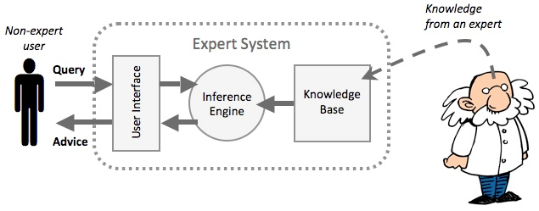
Cara kerja Sistem pakar

Slide 20
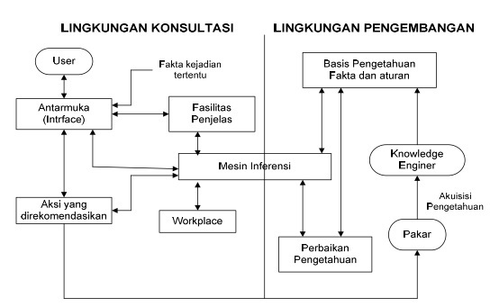
Struktur sistem pakar

Slide 21
Struktur sistem pakar

Slide 22
Komponen sistem pakar
Basis Pengetahuan (Knowledge Base)
Basis pengetahuan berisi pengetahuan untuk pemahaman, formulasi dan penyelesaian masalah. Sistem pakar disusun atas dua elemen dasar yaitu fakta dan aturan.

Slide 23
Komponen sistem pakar
Mesin Inferensi (Inference Engine)
Mesin Inferensi merupakan otak dari sebuah sistem pakar dan dikenal juga dengan sebutan control structure atau rule interpreter.
Komponen ini berisi mekanisme pola pikir dan penalaran yang digunakan oleh pakar dalam menyelesaikan suatu masalah.

Slide 24
Komponen sistem pakar
Memori Kerja (Working Memory)
Berguna untuk menyimpan fakta yang dihasilkan oleh mesin inferensi dengan penambahan parameter berupa derajat kepercayaan atau dapat juga dikatakan sebagai global database dari fakta yang digunakan oleh aturan-aturan yang ada.

Slide 25
Komponen sistem pakar
Fasilitas penjelasan (Explanation facility)
Menyediakan deskripsi atau penjelasan dari solusi yang dihasilkan kepada pengguna.

Slide 26
Komponen sistem pakar
Akuisisi pengetahuan (Knowledge acquisition facility)
Meliputi proses pengumpulan, pemindahan, dan perubahan dari kemampuan pemecahan masalah seorang pakar atau sumber pengetahuan terdokumentasi ke program komputer yang bertujuan untuk memperbaiki atau mengembangkan basis pengetahuan.

Slide 27
Komponen sistem pakar
Tampilan pemakai (User Interface)
Mekanisme untuk memberi kesempatan kepada pengguna dan sistem pakar untuk berkomunikasi antar muka yaitu dengan menerima informasi dari pemakai dan mengubahnya ke dalam bentuk yang dapat diterima oleh sistem.

Slide 28
PEMODELAN KNOWLEDGE BASE
1. Semantik Network
2. Frame
3. Script
4. Rule
5. Logika Predikat

Slide 29
PEMODELAN KNOWLEDGE BASE
Semantik Network
Gambaran pengetahuan yang dimodelkan secara grafis yang menunjukkan hubungan antar obyek.
Mesin
dibuat
Toko
Gear
menghasilkan

Slide 30
PEMODELAN KNOWLEDGE BASE
Semantik Network – Decision Tree
Jaringan semantik khusus yang penalarannya dimulai dari atas/puncak.
A : Apakah anda sakit B : Apakah sakitnya di tulang C : Jika sehat apakah sering cek kesehatan
D : Jika di gigi berarti berlubang
E : Jika di kulit atau bagian lain hubungi dokter
F : Hati-hati penyakit kolestrol
A
B
C
F
E
D

Slide 31
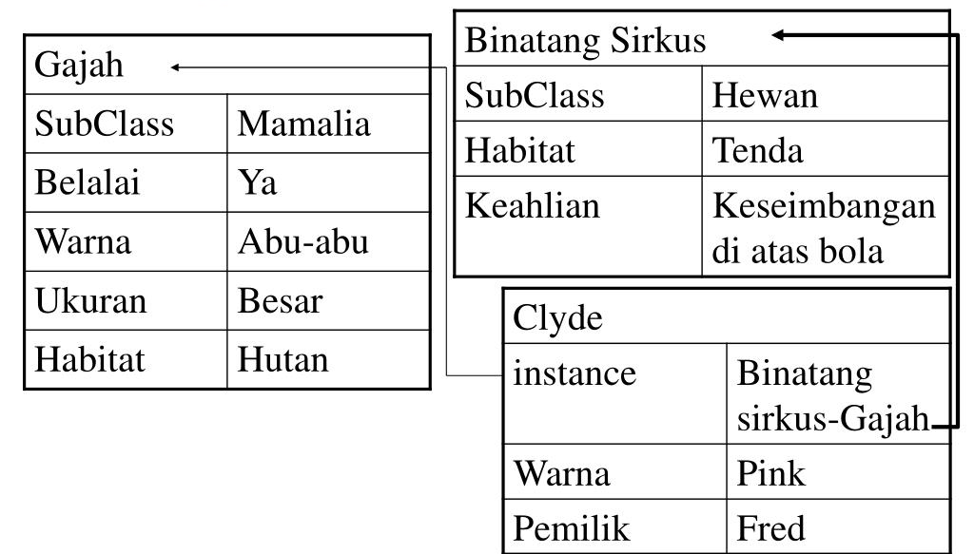
PEMODELAN KNOWLEDGE BASE
Frames
Tabel yang berisi fakta, obyek, kelas dari obyek, situasi dan kejadian.

Slide 32
PEMODELAN KNOWLEDGE BASE
Script
Representasi pengetahuan yang berupa skenario atau urutan kejadian.
Komponen script:
Kondisi inputan
Aturan
Hasil yang diinginkan
Urutan peristiwa

Slide 33
PEMODELAN KNOWLEDGE BASE
Rule
Rule (Kaidah) dinyatakan dalam bentuk perintah If-Then:
If Premis Then Kesimpulan
If Input Then Output
If Kondisi Then aksi
If Antecedent Then konsekuensi
If Data Then Hasil

Slide 34
PEMODELAN KNOWLEDGE BASE
Logika Predikat
: Alison suka wafel atau Alison makan wafel
: Alison suka wafel dan Alison makan wafel
: Alison tidak makan wafel
: If Alison suka wafel maka Alison makan wafel

Slide 35
Latihan
Cobalah buat Rule dari semantik berikut :
A
y
t
B
C
t
y
t
y
y
H
D
E
y
t
y
t
F
t
G
I
t
y
y
y
t
t
K
L
M
N

Slide 36

Latihan
Ada 3 buah wadah yang diketahui bervolume 8 liter, 5 liter, dan 3 liter. Pada keadaan awal hanya wadah 8 L yang penuh berisi air.
Pertanyaannya : Bagaimana caranya memindahkan air dari wadah 8 L sehingga wadah 5 L berisi air sebanyak 4 L.

Slide 37
Inferensi Engine dengan Model Penalaran
Forward Chaining System Menggunakan fakta untuk membuat suatu kesimpulan.
Backward Chaining System Menggunakan kesimpulan telah ada untuk kemudian mencari faktanya

Slide 38
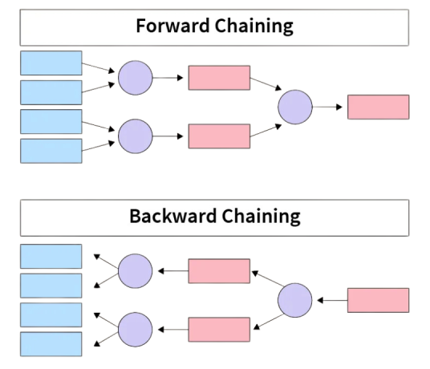
Inferensi Engine dengan Model Penalaran

Slide 39
Forward Chaining System
Kumpulkan Informasi/Fakta Sistem pakar akan menanyakan gejala-gejala yang dialami pasien.
Terapkan Rule Sistem pakar memiliki basis pengetahuan dengan aturan seperti: Rule 1: IF demam tinggi THEN kemungkinan infeksi. Rule 2: IF batuk berdahak THEN kemungkinan infeksi saluran pernapasan. Rule 3: IF infeksi DAN sakit kepala THEN kemungkinan flu.

Slide 40
Forward Chaining System
3. Inferensi
Berdasarkan gejala "demam tinggi", Rule 1 dipicu dan sistem menyimpulkan "kemungkinan infeksi".
Gejala "batuk berdahak" memicu Rule 2, menyimpulkan "kemungkinan infeksi saluran pernapasan".
Dengan "kemungkinan infeksi" dan "sakit kepala", Rule 3 dipicu, menyimpulkan "kemungkinan flu".
4. Diagnosis
Sistem pakar memberikan diagnosis awal "kemungkinan flu" berdasarkan gejala dan aturan yang ada.

Slide 41
backward Chaining System
Hipotesis Sistem pakar dimulai dengan hipotesis "pneumonia".
Cari Aturan Sistem mencari aturan yang memiliki kesimpulan "pneumonia", misalnya: Rule 1: IF infeksi paru-paru AND batuk berdahak AND demam tinggi THEN pneumonia. Rule 2: IF rontgen dada menunjukkan infiltrat THEN infeksi paru-paru.

Slide 42
backward Chaining System
3. Evaluasi Kondisi
Untuk membuktikan Rule 1, sistem memeriksa apakah pasien memiliki "infeksi paru-paru", "batuk berdahak", dan "demam tinggi".
Karena "infeksi paru-paru" belum diketahui, sistem mencari aturan lain yang terkait, yaitu Rule 2.
Sistem menanyakan apakah "rontgen dada menunjukkan infiltrat". Jika ya, maka "infeksi paru-paru" terpenuhi.
4. Verifikasi Gejala Lain
Sistem memeriksa gejala lain yang dibutuhkan Rule 1, yaitu "batuk berdahak" dan "demam tinggi". Jika pasien memiliki gejala tersebut, maka hipotesis "pneumonia" didukung.

Slide 43
backward Chaining System
5. Diagnosis
Jika semua kondisi terpenuhi, sistem pakar akan mengkonfirmasi diagnosis "pneumonia". Jika tidak, sistem akan mencari hipotesis lain atau meminta informasi tambahan.

Slide 44
ADA PERTANYAAN?

